Slide 1

Les
formes
de
marchés

Slide 2
Economie de marché
Modèle idéal du fonctionnement d'une économie de marché
Le libre jeu des marchés permet d'optimiser la répartition des ressources rares de l'économie.
Les consommateurs manifestent leurs désirs et leurs préférences par le canal des variations de prix.
Commenter ces deux affirmations !
Les facteurs de production sont automatiquement et constamment adaptés aux besoins des consommateurs.

Slide 3
Types de marchés
Marché libre
L'Etat n'intervient pas.
Marché dirigé
L'Etat intervient pour influencer ou même fixer les prix.
Marché parfait
Les vendeurs vendent un produit identique.
Marché imparfait
Les produits ne sont pas substituables aux yeux des acheteurs.

Slide 4
Types de marchés
Lorsque le marché est à la fois libre et parfait, la formation des prix dépend essentiellement du nombre d'acheteurs et de vendeurs en présence.
Dans ces circonstances, on obtient neuf situations possibles…

Slide 5




Les préfixes
Mono
1 seul.
Oligo
Quelques-uns , peu nombreux, ils se connaissent.
Poly
Nombreux, ils ne se connaissent pas.

Slide 6


Les suffixes
Pole
… du grec polein, vendre.
Psone
… du grec opsônion,
approvisionnement.

Slide 7





Slide 8





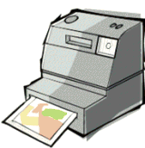




Slide 9
Production de fruits face aux conserveries
TGV dans le monde
Satellites et lanceurs
Producteur de tabac face à une régie
Appareil photos Polaroid
Dassault et ses avions de combat
La Bourse
Construction d’un barrage
Industrie automobile

Slide 10
Consignes :
Placer les étiquettes « titres » sur le carton joint.
Demander au professeur le carton avec les titres et vérifier.
Placer sur ce carton les étiquettes « images » (indices vocaux à disposition sur l'ordinateur).
Placer sur l'autre carton les étiquettes « textes ».
Faire vérifier les deux cartons lorsque toutes les étiquettes sont placées.
Compléter à la main la grille personnelle.
Imaginer deux autres exemples pour chaque type de marché.
Placer les étiquettes « graphiques » sur un carton vide (ou dessiner les courbes d’offre et de demande pour tous les cas sur une feuille ad hoc).
Comparer et analyser les prix d’équilibre sur les graphiques.
Trouver des mesures permettant de limiter la puissance des monopoles.
Trouver des cas où les monopoles simples sont souhaitables.

Slide 11
Corrigé

Slide 13
Monopole
Oligopole
Polypole
Monopsone
Oligopsone
Polypsone

Slide 14
 | Monopole bilatéral | Monopsone contrarié | Monopsone simple
 | Monopole contrarié | Oligopole bilatéral | Oligopsone simple
 | Monopole simple | Oligopole simple | Concurrence Pure et parfaite
Monopole
Oligopole
Polypole
Monopsone
Oligopsone
Polypsone

Slide 15
 | Monopole bilatéral Renault Mégame Gendarmerie Puma Armée de Air | Monopsone contrarié Appel offre dans bâtiment (Etat Collectivités territoriales) | Monopsone simple Fourniture bureau/A pour les administrations Concours Administratif
 | Monopole contrarié Electricité industrielle Transport ferroviaire de voitures neuves | Oligopole bilatéral Marché des biens industriels Excavatrices, machines pressing, centrale achats | Oligopsone simple Fabricants coffrages Maçon + collectivités territoriales
 | Monopole simple Tabac, Electricité | Oligopole simple Automobile, Assurance | Concurrence pure et parfaite Viennoiserie, Pizzas Restauration
Monopole
Oligopole
Polypole
Monopsone
Oligopsone
Polypsone

Slide 16

Indices
Tiré du CD-ROM "La Bourse mode d'emploi" Elf Aquitaine et France Info
Voix de Jean-Pierre Gaillard

Slide 17
Monopole
Oligopole
Polypole
Monopsone
Oligopsone
Polypsone

Slide 18
Fonctions

Slide 19
Monopole
Oligopole
Polypole
Prix
Prix
Prix
Monopsone
Q
Q
Q
Prix
Prix
Prix
Oligopsone
Q
Q
Q
Prix
Prix
Prix
Polypsone
Q
Q
Q

Slide 20
Monopole
Oligopole
Polypole
D e m a n d e
Prix
Prix
Prix
Monopsone
Q
Q
Q
Prix
Prix
Prix
Oligopsone
Q
Q
Q
Prix
Prix
Prix
Polypsone
Q
Q
Q

Slide 21
O f f r e
Monopole
Oligopole
Polypole
Prix
Prix
Prix
Monopsone
Q
Q
Q
Prix
Prix
Prix
Oligopsone
Q
Q
Q
Prix
Prix
Prix
Polypsone
Q
Q
Q

Slide 22
O f f r e
Monopole
Oligopole
Polypole
D e m a n d e
Prix
Prix
Prix
Monopsone
Q
Q
Q
Prix
Prix
Prix
Oligopsone
Q
Q
Q
Prix
Prix
Prix
Polypsone
Q
Q
Q

Slide 23
Exemples

Slide 24


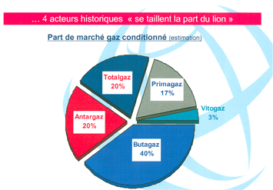
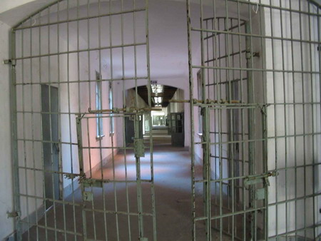


Exemples d’oligopoles
Prisons privées aux USA
Exemple d’oligopsone
En 1996, le marché de la banane concerne principalement 5 multinationales/transnationales qui achètent 70 % de la production mondiale.

Slide 25
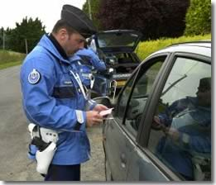



Exemple de monopsone
L'État se trouve dans une situation de monopsone vis-à-vis de certaines catégories de fonctionnaires (policiers, juges, gendarmes, ...)
Exemples de monopoles

Slide 27
 | Monopole bilatéral | Monopsone contrarié | Monopsone simple
 | Monopole contrarié | Oligopole bilatéral | Oligopsone simple
 | Monopole simple | Oligopole simple | Concurrence Pure et parfaite
Monopole
Oligopole
Polypole
Monopsone
Oligopsone
Polypsone

Slide 28
 | Monopole bilatéral | Monopsone contrarié | Monopsone simple
 | Monopole contrarié | Oligopole bilatéral | Oligopsone simple
 | Monopole simple | Oligopole simple | Concurrence pure et parfaite

Slide 29
Monopole
Oligopole
Polypole
Prix
Prix
Prix
Monopsone
Q
Q
Q
Prix
Prix
Prix
Oligopsone
Q
Q
Q
Prix
Prix
Prix
Polypsone
Q
Q
Q

Slide 30
Prix
Prix
Prix
Q
Q
Q
Prix
Prix
Prix
Q
Q
Q
Prix
Prix
Prix
Q
Q
Q

Slide 31
F i n
Objets de la grille et extraits sonores tirés du CD-ROM "La Bourse Mode d'emploi" – Elf et France Info
Edition Infodia
Economie de marché
Types de marché
Préfixes
Consignes
Grille vide
Corrigé
Indices sonores
Grille avec sons
Fonctions offre et demande
Exemples
© Yvan Péguiron – HEP-VD – janv. 2005

